Slide 1
抛出店铺的流失率预测 ——《数据挖掘》课程期末大项目
温兆和 10205501432

Slide 2
项目背景
客户的流失会给企业带来巨大的损失，需要预测其流失的可能性
在一个给商户提供服 务的应用中：
应用为商户服务，每个商户下有若干店铺
某店铺连续三天有大于二元的交易而之后两天无交易，则该店铺被抛出
店铺在抛出后二十八天内无交易，则店铺流失

Slide 3
数据预处理
删除各个数据集中完全重复的数据
查找和处理有缺失值的数据
实际仅涉及流水数据的paid_amount字段
从抛出点数据的训练集中删除不符合抛出条件的数据
修改流水数据中paid_amount有问题的数据

Slide 4
特征提取——自己最初提取的特征
商户本身的特征
industry_level1：该商户所在的行业
province：该商户所在省份
从贷款数据中提取的特征
past_mon_lend_amount：抛出前一个月内商户贷款总额
past_mon_lend_period：抛出前一个月内商户贷款期数
past_mon_overdue：抛出前一个月内商户逾期还款次数
从流水数据中提取的特征
max_pay_way：该商户顾客首要支付方式
max_sub_pay_way：该商户顾客次要支付方式
avg_paid_amount：该商户所有成功交易的总金额平均值
该商户所有成功交易的各种支付方式支付金额平均值
type_percentage：该商户交易类型为“取消”或“退款”的交易占比
status_percentage：该商户不成功交易的占比

Slide 5
特征提取——经老师指导后补充的特征
商户本身的特征
store_id_count：该商户旗下所有门店的总数量, 反映了商户规模
从贷款数据中提取的特征
high_credit_days：抛出前一个月内商户高额借贷天数
high_credit_transaction_count：抛出前一个月内商户高额借贷笔数
从流水数据中提取的特征
no_transaction_ratio：抛出前一个月内无交易日天数占比
credit_card_payment_ratio：抛出前一个月内信用卡交易金额占比
integer_10_transactions：抛出前一个月内交易金额为十的整数倍的交易笔数

Slide 6
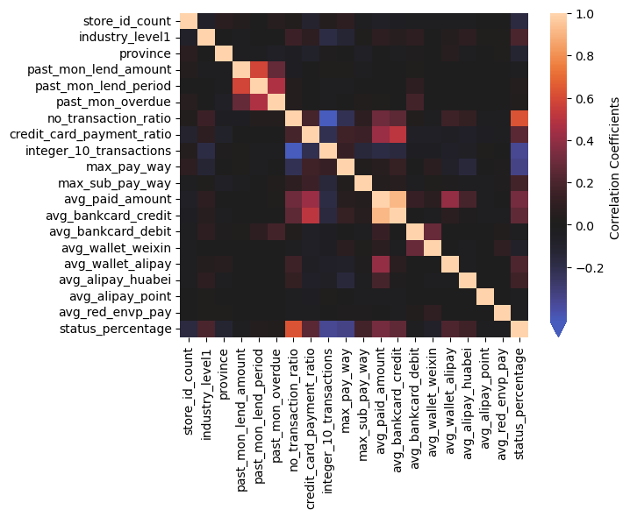
特征提取——变量选择与多重共线性
经过卡方显著性检验，wallet_alipay_finance、type_percentage、high_credit_days和high_credit_transaction_count 对响应变量效果不显著，直接删去。
删除上述特征后，数据集中不存在明显的多重共线性

Slide 7

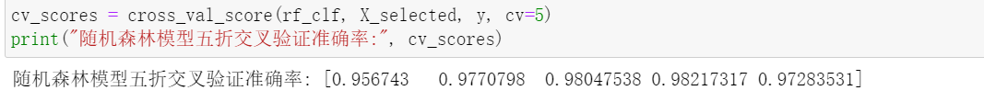
模型选择与训练
先训练五种最基本的分类模型，检测其性能
随机森林准确率最高，对其进行五折交叉验证

Slide 8
结果分析与总结
为什么随机森林性能最佳？
数据集中存在类别特征（省份、工业门类），而决策树能对各个特征分别进行分类（而不是把特征的值代进去算）并考虑各个特征的重要程度；
随机森林对决策树进行集成学习，能够提高模型的泛化能力。
一点感想
数据预处理和特征提取至关重要
《数据挖掘》：从数据集中发掘人不易发现的关联

Slide 9
谢谢！
2024.06.？？

